Slide 1

2021
ACTIVEMQ的开发中应用
分享人：宋禄杉

Slide 2
目录
CONTENT
01
什么是MQ
03
未来职业规划
Text or Copy Your text and paste it here.
Text or Copy Your text and paste it here.
02
成功项目展示
04
下步职业目标
Text or Copy Your text and paste it here.
Text or Copy Your text and paste it here.

Slide 3
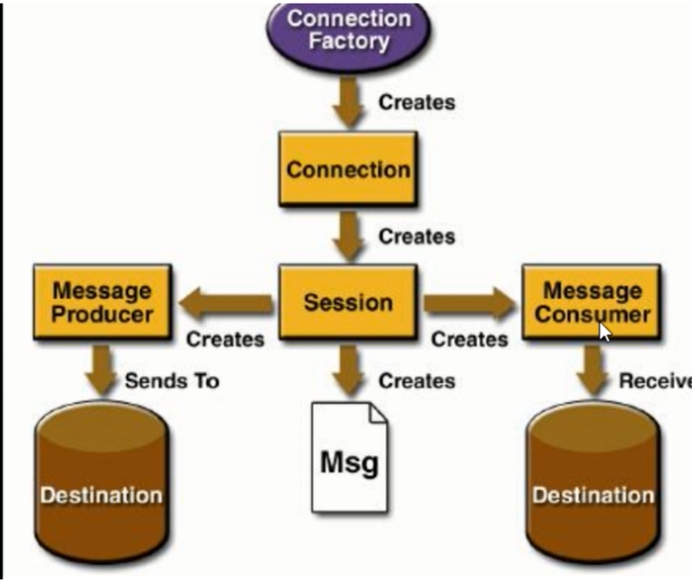
01
DATA ANLYSISREPORT
个人工作介绍
单击此处添加文字阐述添加简短问题说明文字，单击此处添加文字阐述添加简短问题说明文字。单击此处添加文字阐述添加简短问题说明文字，单击此处添加文字阐述添加简短问题说明文字

Slide 4
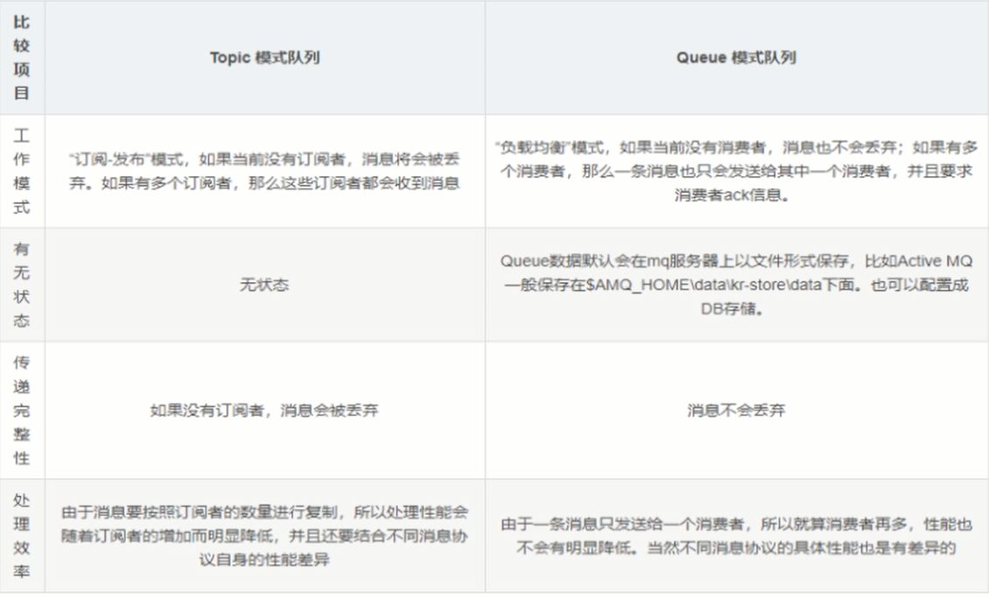



此处添加标题
Add the title here
YOUR TITLE HERE
添加页面标题内容
请在此处添加具体内容，文字尽量言简意赅，简单说明即可，不必过于繁琐，注意板面美观度。
请在此处添加具体内容，文字尽量言简意赅，简单说明即可，不必过于繁琐，注意板面美观度。

Slide 5
此处添加标题
Add the title here
topic
topic
topic
topic
topic
topic
添加标题
请在此处添加具体内容，文字尽量言简意赅，简单说明即可，不必过于繁琐，注意板面美观度。请在此处添加具体内容，文字尽量言简意赅，简单说明即可，不必过于繁琐，注意板面美观度。

Slide 6


此处添加标题
Add the title here
添加页面标题内容
单击此处添加文字阐述，添加简短问题说明文字，具体添加文字在此处添加单击
learn more…
添加标题
添加标题
请在此处添加具体内容，文字尽量言简意赅，简单说明即可，不必过于繁琐
请在此处添加具体内容，文字尽量言简意赅，简单说明即可，不必过于繁琐

Slide 7
02
DATA ANLYSISREPORT
成功项目展示
单击此处添加文字阐述添加简短问题说明文字，单击此处添加文字阐述添加简短问题说明文字。单击此处添加文字阐述添加简短问题说明文字，单击此处添加文字阐述添加简短问题说明文字

Slide 8
此处添加标题
Add the title here
#01 MAPS
请在此处添加具体内容，文字尽量言简意赅，简单说明即可，不必过于繁琐
YOUR TITLE HERE
在这添加
页面标题内容
#02 DESIGN
请在此处添加具体内容，文字尽量言简意赅，简单说明即可，不必过于繁琐
#03 WEB
请在此处添加具体内容，文字尽量言简意赅，简单说明即可，不必过于繁琐

Slide 9



此处添加标题
Add the title here
YOUR TITLE HERE
在这添加
页面标题内容
请在此处添加具体内容，文字尽量言简意赅，简单说明即可，不必过于繁琐，注意板面美观度。请在此处添加具体内容，文字尽量言简意赅，简单说明即可，不必过于繁琐，注意板面美观度。

Slide 10
此处添加标题
Add the title here
123M
456M
7B
9B
请在此处添加具体内容，文字尽量言简意赅
请在此处添加具体内容，文字尽量言简意赅
请在此处添加具体内容，文字尽量言简意赅
请在此处添加具体内容，文字尽量言简意赅

Slide 11
03
DATA ANLYSISREPORT
未来职业规划
单击此处添加文字阐述添加简短问题说明文字，单击此处添加文字阐述添加简短问题说明文字。单击此处添加文字阐述添加简短问题说明文字，单击此处添加文字阐述添加简短问题说明文字

Slide 12

此处添加标题
Add the title here
YOUR TITLE HERE
请在此处添加具体内容，文字尽量言简意赅，简单说明即可，不必过于繁琐，注意板面美观度。请在此处添加具体内容，文字尽量言简意赅，简单说明即可，不必过于繁琐，注意板面美观度。
在这添加
页面标题内容

Slide 13
此处添加标题
Add the title here
YOUR TITLE HERE
添加页面标题内容
请在此处添加具体内容，文字尽量言简意赅，简单说明即可，不必过于繁琐，注意板面美观度。
添加标题
添加标题

Slide 14


此处添加标题
Add the title here
YOUR TITLE HERE
在这添加
页面标题内容
请在此处添加具体内容，文字尽量言简意赅，简单说明即可，不必过于繁琐，注意板面美观度。请在此处添加具体内容，文字尽量言简意赅，简单说明即可，不必过于繁琐，注意板面美观度。请在此处添加具体内容，文字尽量言简意赅，简单说明即可，不必过于繁琐，注意板面美观度。

Slide 15
04
DATA ANLYSISREPORT
下步职业目标
单击此处添加文字阐述添加简短问题说明文字，单击此处添加文字阐述添加简短问题说明文字。单击此处添加文字阐述添加简短问题说明文字，单击此处添加文字阐述添加简短问题说明文字

Slide 16
此处添加标题
Add the title here
DATA 1
DATA 2

Slide 17
此处添加标题
Add the title here
89% Increase
89% Increase
89% Increase
单击此处添加文字阐述添加简短问题说明文字，单击此处添加文字阐述添加简短问题说明文字。单击此处添加文字阐述添加简短问题说明文字，单击此处添加文字阐述添加简短问题说明文字

Slide 18
此处添加标题
Add the title here
Your Title
Your Title
Your Title
Your Title
请在此处添加具体内容，文字尽量言简意赅，简单说明即可，不必过于繁琐，注意板面美观度。请在此处添加具体内容，文字尽量言简意赅，简单说明即可，不必过于繁琐，注意板面美观度。

Slide 19
此处添加标题
Add the title here
01
03
05
添加标题
添加标题
添加标题
请在此处添加具体内容，文字尽量言简意赅
请在此处添加具体内容，文字尽量言简意赅
请在此处添加具体内容，文字尽量言简意赅
添加标题
添加标题
请在此处添加具体内容，文字尽量言简意赅
请在此处添加具体内容，文字尽量言简意赅
02
04

Slide 20
20XX
谢谢观看
DATA ANLYSISREPORT
汇报人： 深度视觉

